Slide 1
EL VALOR DE LAS MADRES
Una madre es importante en el hogar, ella con su amor trasmite valores los cuales permiten que en el futuro los hijos sean personas de bien , los vínculos que se establecen con la madre desde antes de nacer crean lazos indestructible en la vida de todo ser humano , ella es la columna vertebral de la familia .

Slide 2
La sociedad está cambiando y la crisis económica está acelerando este proceso social. Si hasta ahora los hogares habían sido dirigidos por un hombre, "el cabeza de familia" referido al que sustenta económicamente a la familia, actualmente la situación ha cambiado. Casi la mitad de las mujeres, el 40 por ciento, sustentan económicamente los hogares, aunque siguen ganando un 30 por ciento menos que los hombres.

Slide 3
La madre en la familia es la unidad de la estructura familiar. La madre desempeña múltiples funciones en el hogar, es ama de casa, cocinera, enfermera, costurera, lavandera, considera que su papel como madre es una responsabilidad a tiempo completa. La crianza y cuidado de los niños requiere que de dedicación total.

Slide 4
Cuando sus hijos están despiertos debe centrarse en sus necesidades y en inculcarles disciplina. Cuando están dormidos o en la escuela, una madre puede centrarse en las tareas del hogar, el pago de facturas o realizar las compras.

Slide 5
Las madres que trabajan contribuyen económicamente al sustento de la familia para pagar las cuentas y cubrir las necesidades físicas del niño. Estas madres deben hacer grandes esfuerzos para dedicarle tiempo a su familia y responder a sus compromisos laborales.

Slide 6
SITUACION DE LAS MADRES CABEZA DE FAMILIA EN COLOMBIA
En Colombia Según los reportes del Departamento Administrativo Nacional de Estadística (Dane), las madres solteras en el país representan uno de los grupos poblacionales más altos 12,3 millones de mujeres. Aunque se han generado leyes para favorecer a la madre cabeza de familia , aun son incipientes en un país donde las mujeres son estigmatizadas por la sociedad
Los principales derechos se encuentran consagrados en la Ley 1232 de 2008 (Ley de mujer cabeza de familia), donde se registraron 17 derechos (ver gráfico anexo).

Slide 7
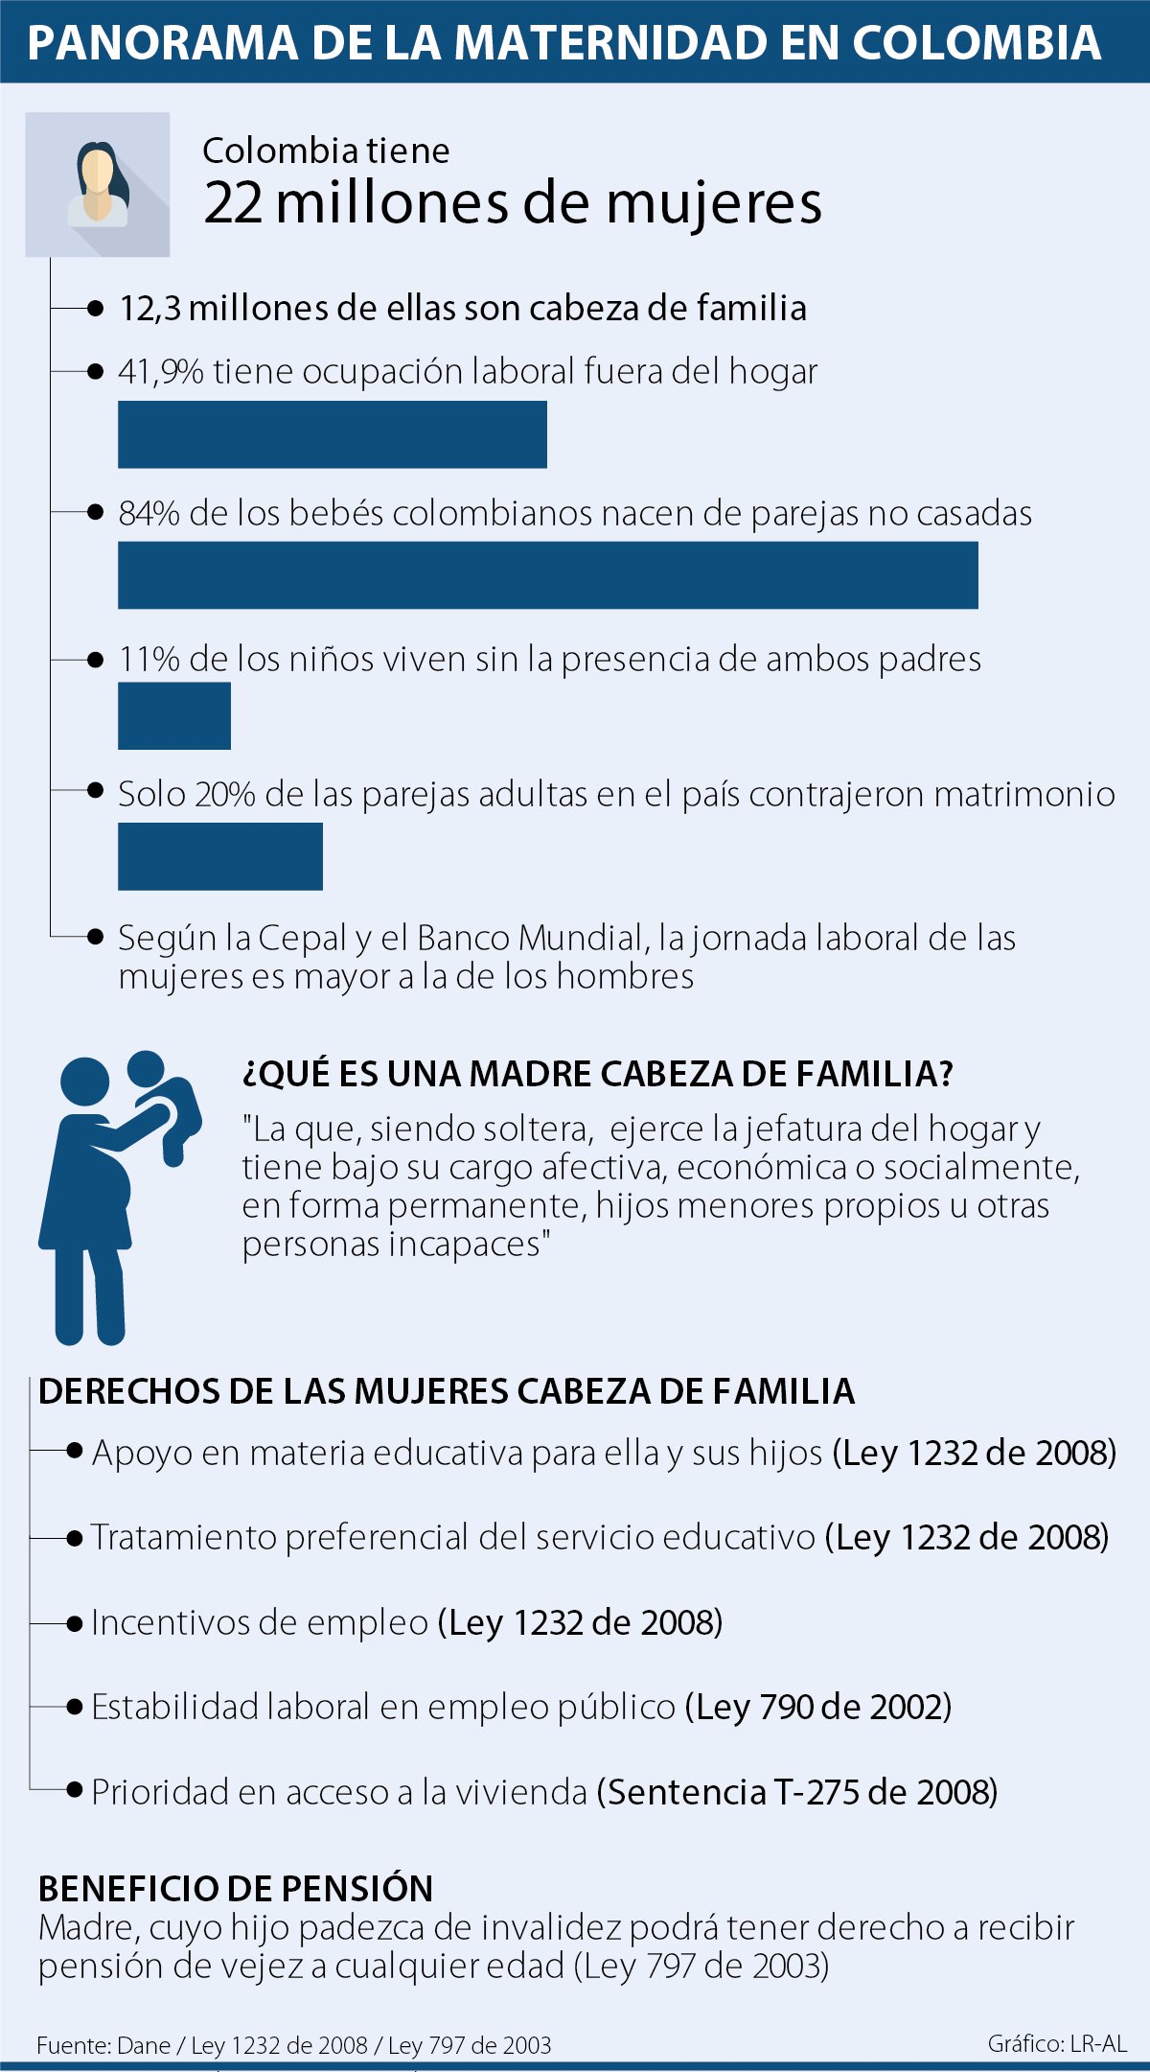

Slide 8
Cuando las madres llegan a la tercera edad el deber de cuidado se invierte. Después de toda una vida entregando apoyo a sus hijos, la Ley definió que ellos tendrán la obligación de no abandonarlas tanto económica como emocionalmente.
Sin embargo vemos como los hogares geriátricos son cada vez más utilizados por los hijos porque sus ocupaciones no les permite cuidar de sus padres y al igual en las calles deambulan sin horizontes mujeres de la tercera edad.

